Slide 1
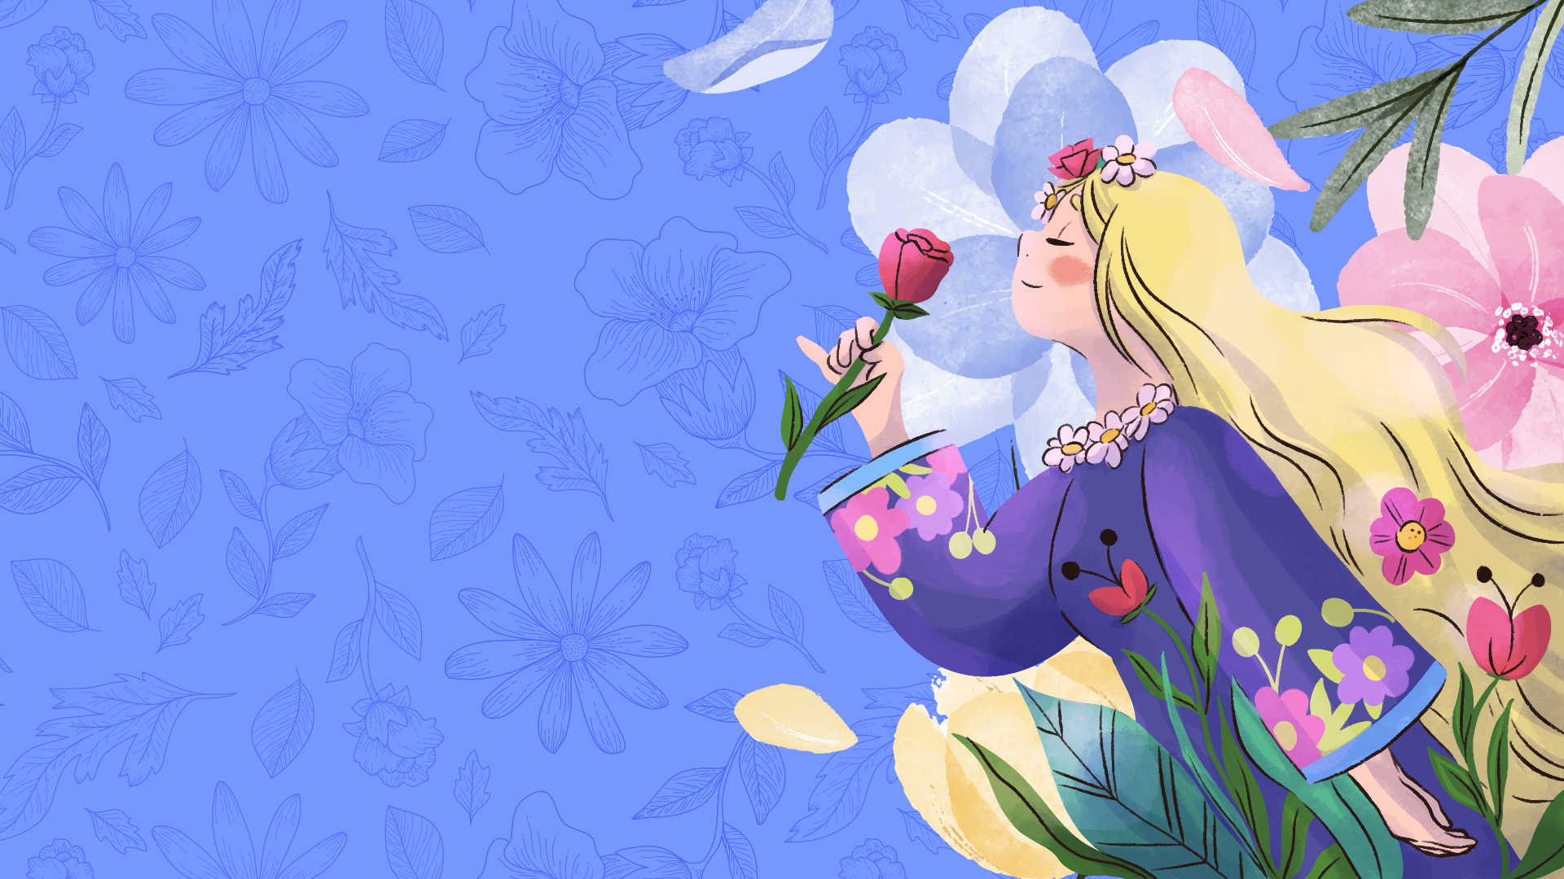

Медиаазбука
8 Марта
Начать игру
Правила игры

Slide 2
Правила игры
Игра командная и состоит из 24 блоков, соответствующих буквам алфавита, по 1 вопросу в каждом.
Ответами на вопросы в каждом блоке будут слова, связанные с весной и праздником 8 Марта, начинающиеся на каждую букву русского алфавита (кроме е, ё, й, ч, щ, ъ, ы, ь, я).
За каждый правильный ответ команда получает 1 балл.
Правильный ответ позволяет команде сделать ещё один ход.
В случае неверного ответа ход переходит к другой команде.
Победитель определяется
по наибольшему количеству набранных за всю игру баллов.
Успехов!
Вернуться в меню

Slide 3

Выберите букву
А
Б
В
Г
Д
Ж
З
И
К
Л
М
Н
О
П
Р
С
Т
У
Ф
Х
Ц
Ш
Э
Ю
Завершить игру

Slide 4
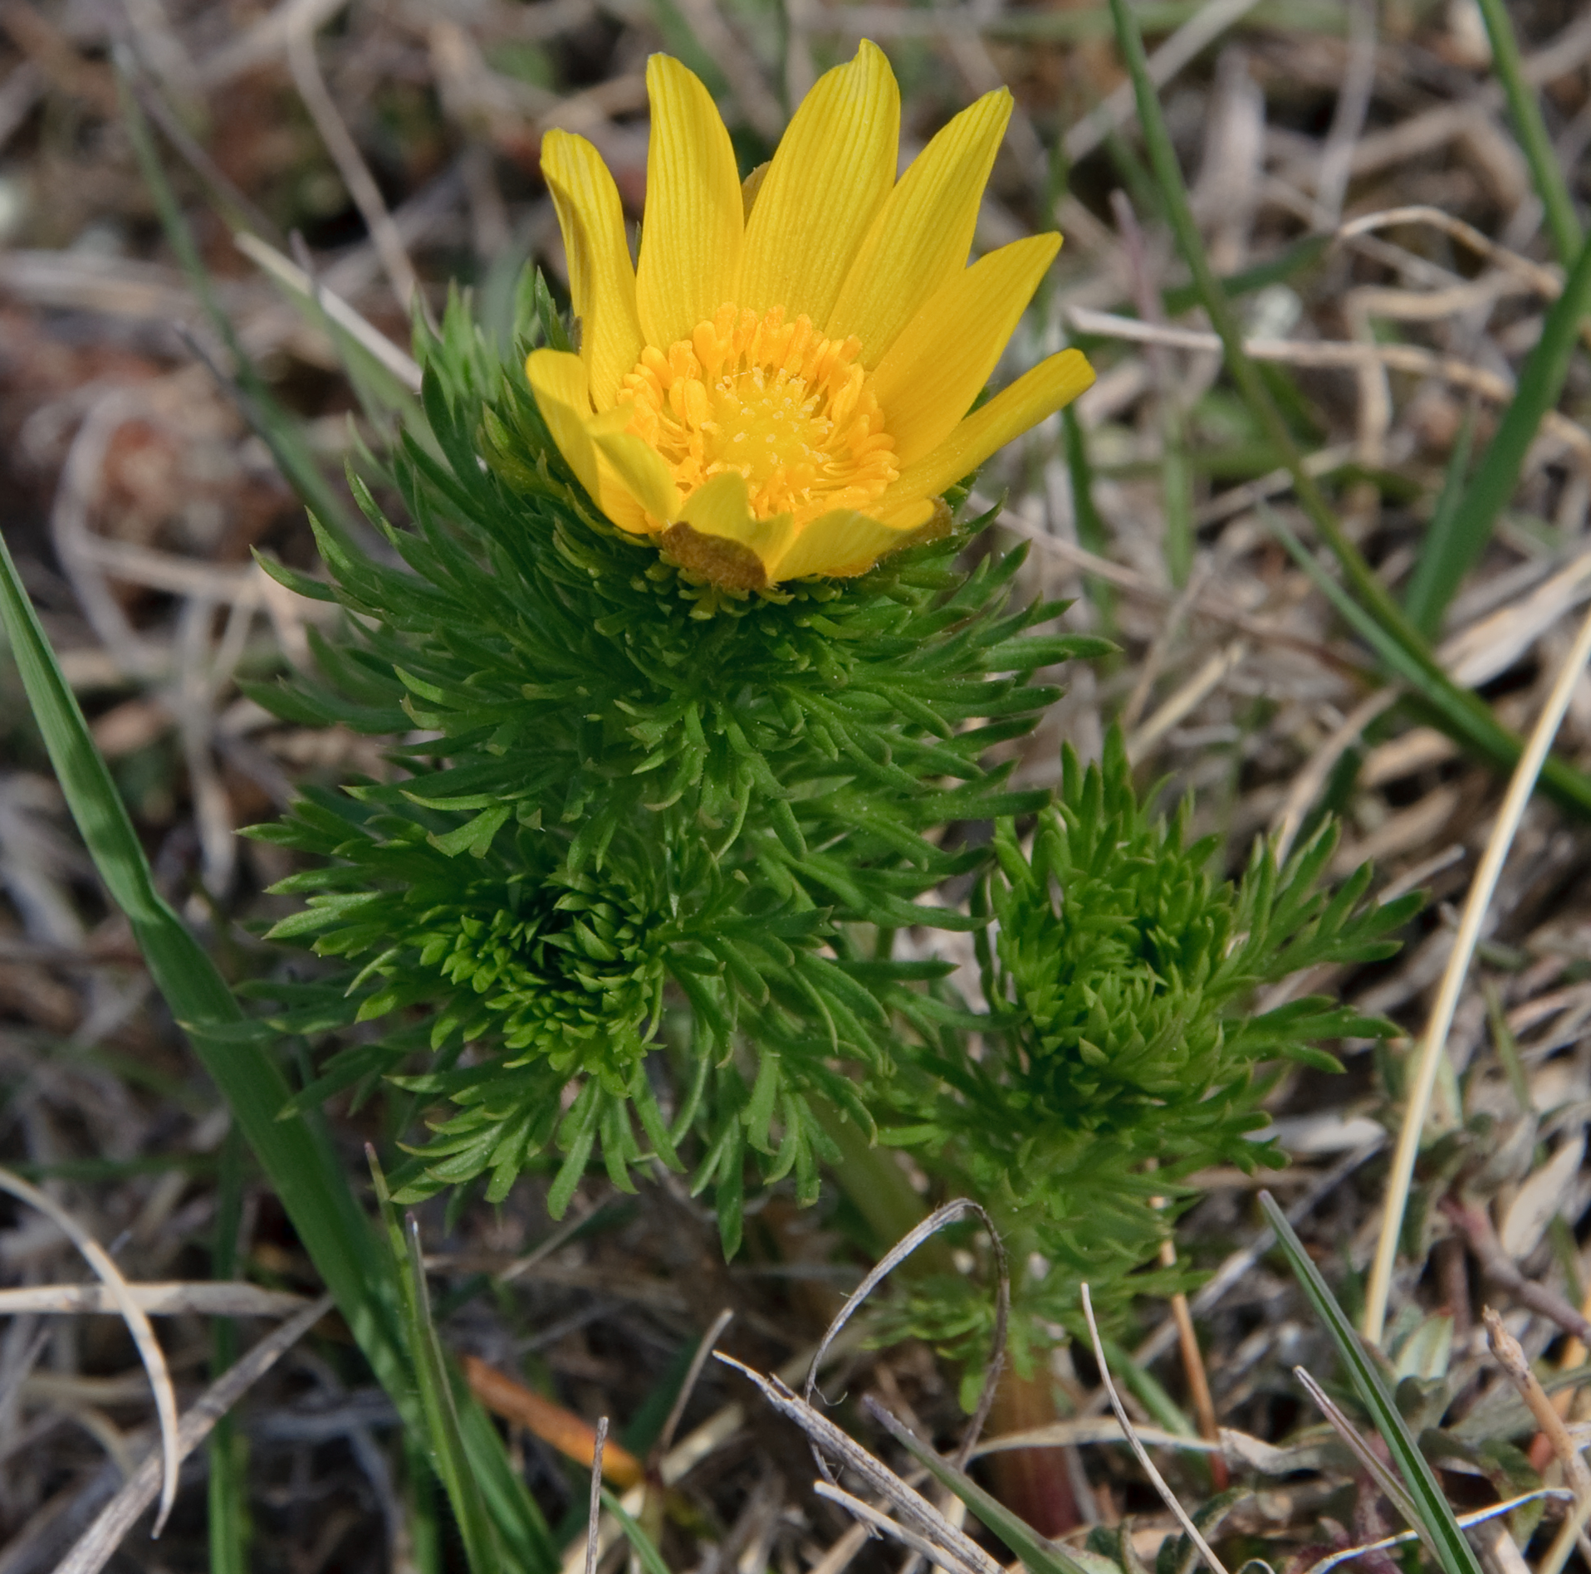
А
Этот весенний цветок из семейства лютиковых отличается яркими, блестящими, как бы горящими
на солнышке, цветами. Поэтому его называют горицветом. А каково латинское название этого цветка, если он был назван в честь возлюбленного богини Афродиты?
Правильный ответ

Slide 5
Правильный ответ
Адонис
Адонис весенний имеет не только жёлтые цветы. В горах Монголии и Тибета встречаются виды с белыми, ярко-голубыми и нежно-сиреневыми лепестками.
Выбрать букву

Slide 6
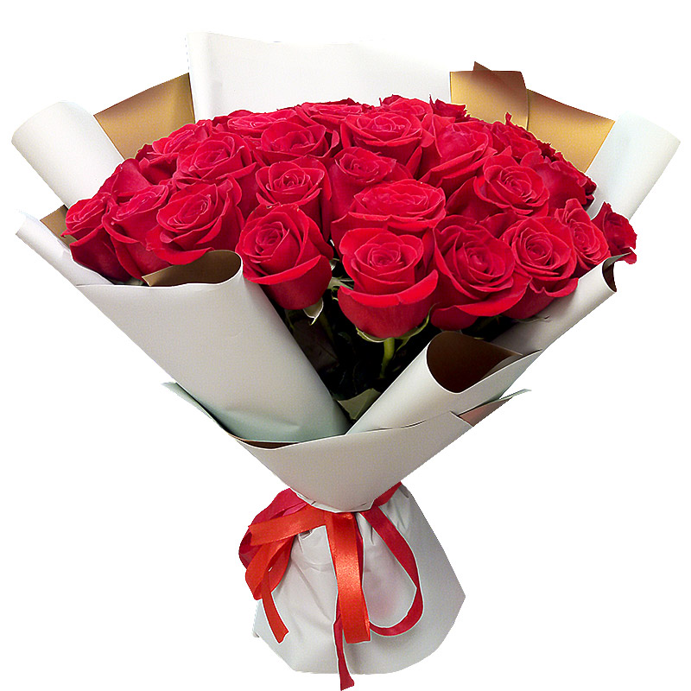
Б
Это слово французского происхождения трактуется просто – «собрание цветов».
Правильный ответ

Slide 7
Правильный ответ
Букет
Как форма цветочного украшения букет стал популярен в европейских странах XIV–XV века, а вот в Японии значительно раньше. В России же устойчивый обычай дарения букетов сложился в середине XVIII века и был связан с эпохой романтизма.
Выбрать букву

Slide 8
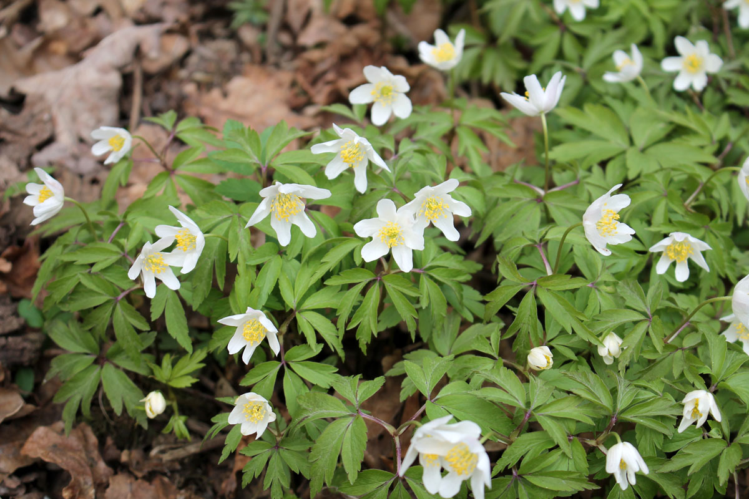
В
Латинское название этого раннего весеннего цветка семейства лютиковых – анемона. А как это название звучит
в переводе на русский?
Правильный ответ

Slide 9
Правильный ответ
Ветреница
Название цветку дал философ Теофраст. Происходит оно от греческого слова «anemos» – ветер. Интересно, что и на других языках, например английском, оно переводится как «цветок ветра».
Более разнообразны народные (местные) названия ветрениц: подснежник, веснуха, белая пролеска-перелеска, лютик, белоцвет, курослеп (из-за ядовитости).
Выбрать букву

Slide 10
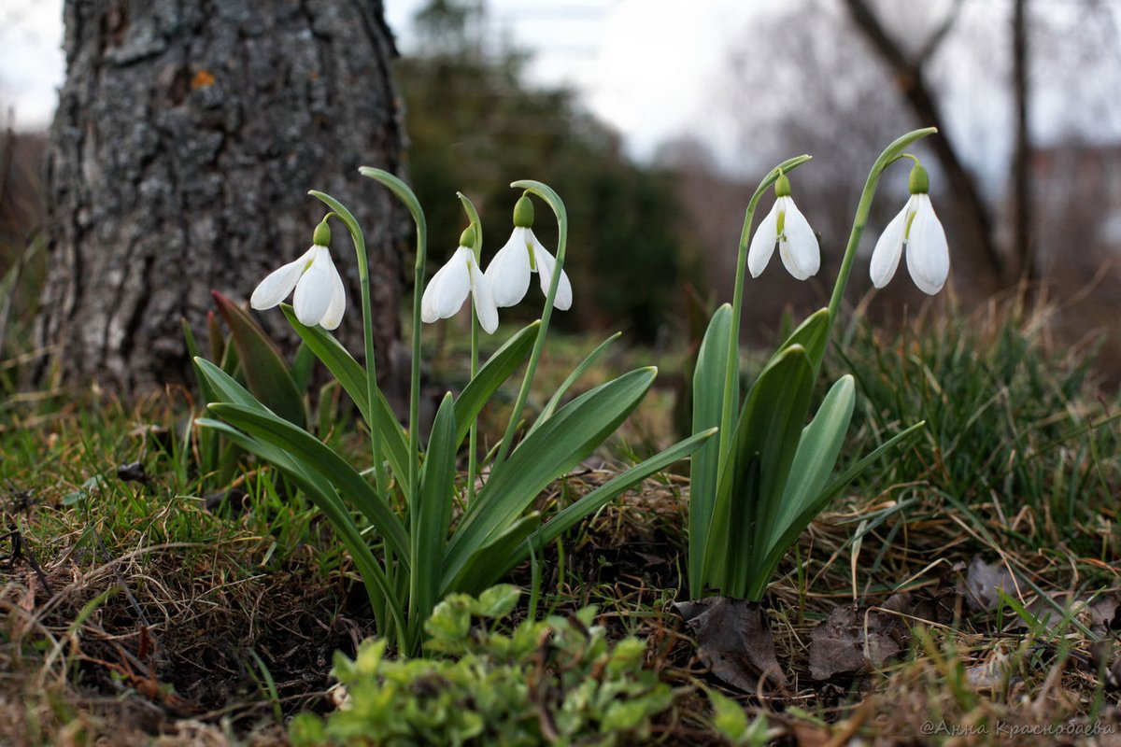
Г
Именно этот цветок и есть настоящий подснежник. Его латинское название в переводе звучит как «молочный цветок» и вызывает ассоциации с обходительным молодым человеком.
Правильный ответ

Slide 11
Правильный ответ
Галантус
Скромные цветы галантуса одними из первых появляются весной в саду, после схода снега. Именно за ними злая мачеха отправляла падчерицу в сказке Самуила Маршака «12 месяцев». С давних пор галантусы символизируют надежду на новую жизнь.
Выбрать букву

Slide 12
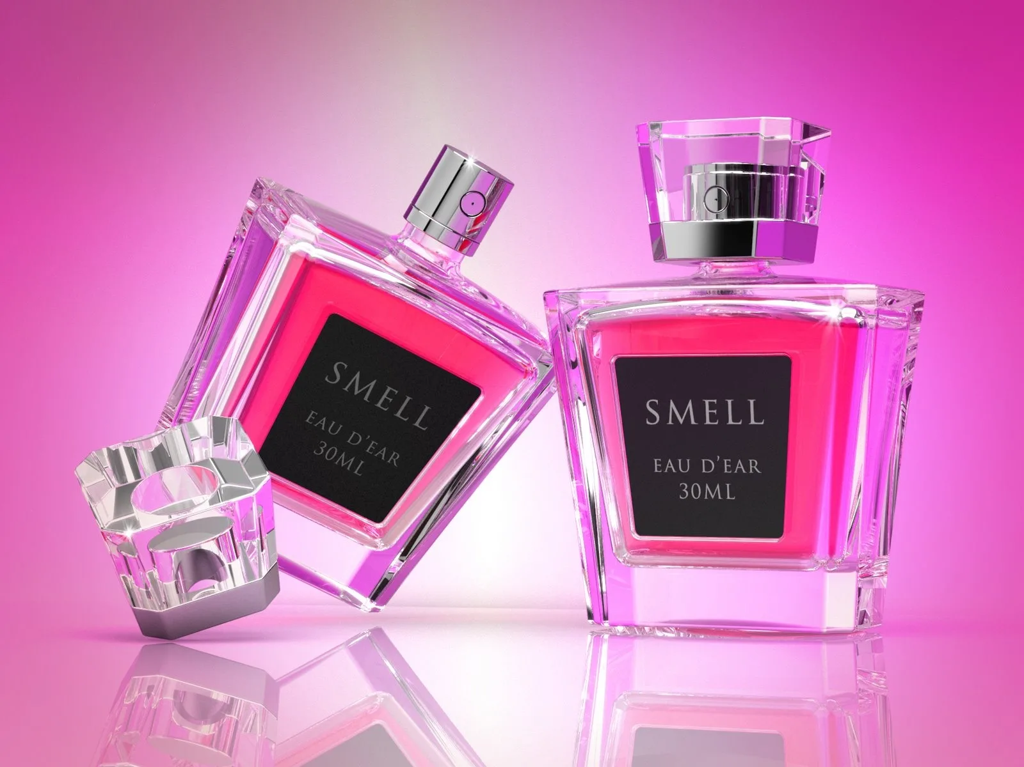
Д
Они могут стать идеальным подарком на 8 Марта, но только в том случае, если вы знаете вкусы и предпочтения одариваемого человека.
Правильный ответ

Slide 13
Правильный ответ
Духи
Если вы хотите угодить человеку
и выбрать аромат, похожий на тот, который он носит, то нужно постараться узнать о его любимых группах ароматов.
Выбрать букву

Slide 14
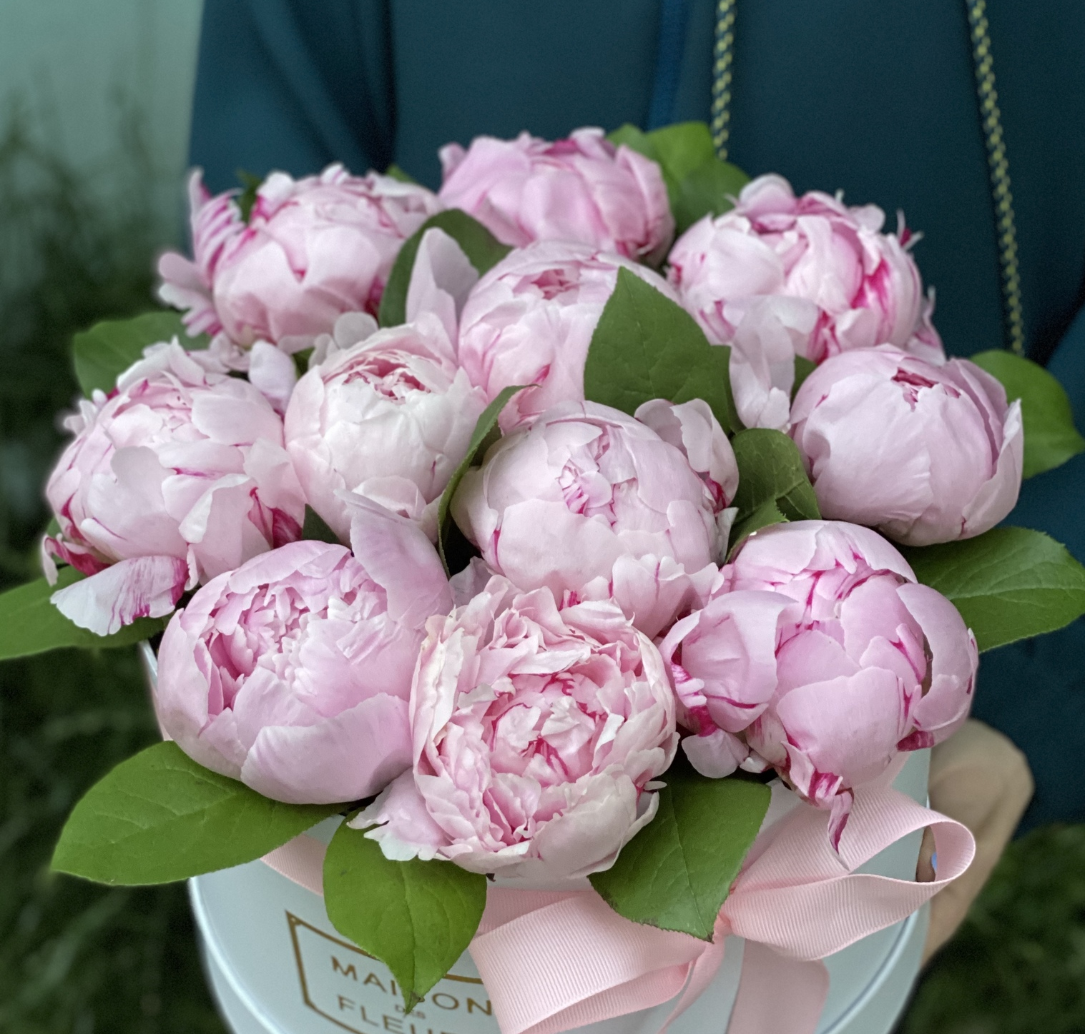
Ж
С лёгкой руки поэтессы Светланы Магницкой пионы называют самыми такими цветами.
Правильный ответ

Slide 15
Правильный ответ
Женственными
Пионы – самый женственный цветок!
Пионы дышат нежностью и светом,
Пионы словно ветер между строк,
Весенним солнцем и теплом согреты...
Выбрать букву

Slide 16
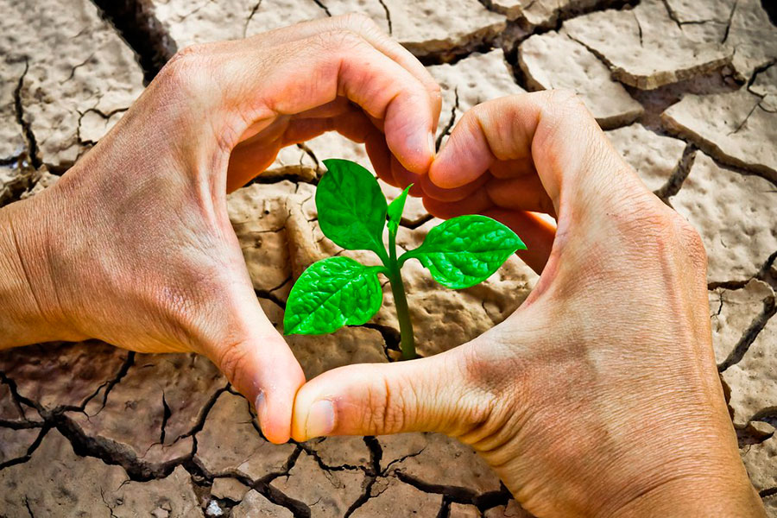
З
Она – один из главных атрибутов праздника 8 Марта и проявляется во внимании и радушном беспокойстве со стороны мужчин.
Правильный ответ

Slide 17
Правильный ответ
Забота
Забота важна не только по праздникам
и не только для женщин. Чувствовать заботу о себе важно для каждого человека любого пола и возраста.
Выбрать букву

Slide 18
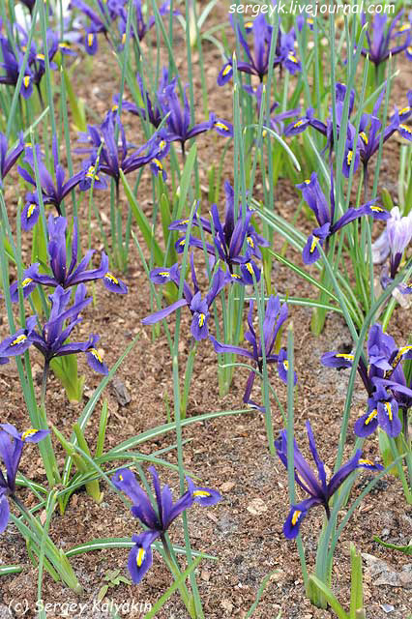
И
Эти ранние весенние цветы начинаю цвести как только сойдёт снег. Своё название они получили по имени древнегреческой богини, которая ходила по радуге.
Правильный ответ

Slide 19
Правильный ответ
Ирис весенний (иридодиктиум)
Посланница богов Ирида сходила по радуге на землю, поэтому слово «ирис»
в переводе с греческого означает радуга.
Выбрать букву

Slide 20
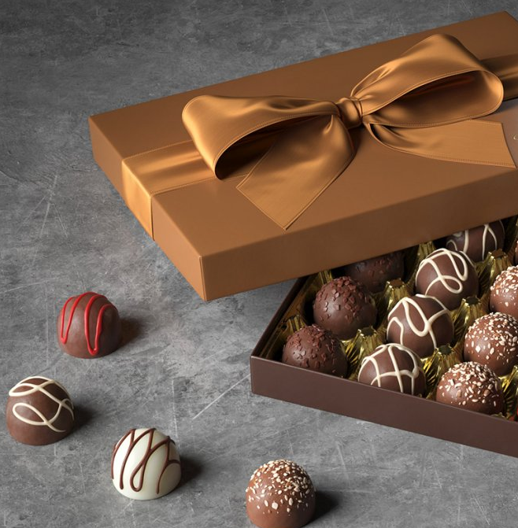
К
Среди разнообразных подарков на праздники, особенно на
8 Марта, именно они, по праву, претендуют на звание нестареющей классики.
Правильный ответ

Slide 21
Правильный ответ
Конфеты
Их уместно дарить на любой праздник или событие как основной подарок или в качестве дополнения. В последние годы популярным стали необычные поделки, материалами для которых служат всевозможные конфетки и шоколадки.
Выбрать букву

Slide 22
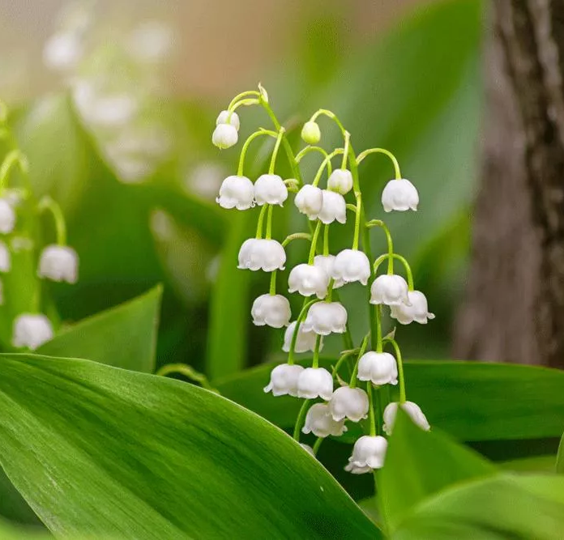
Л
Эти весенние цветы стали олицетворением нежности
и хрупкости. В переводе
с латинского их название означает «лилия долин».
Правильный ответ

Slide 23
Правильный ответ
Ландыши
В русских преданиях белые цветки ландыша называются слезами морской царевны Волхвы, которая полюбила прекрасного гусляра Садко.
Выбрать букву

Slide 24
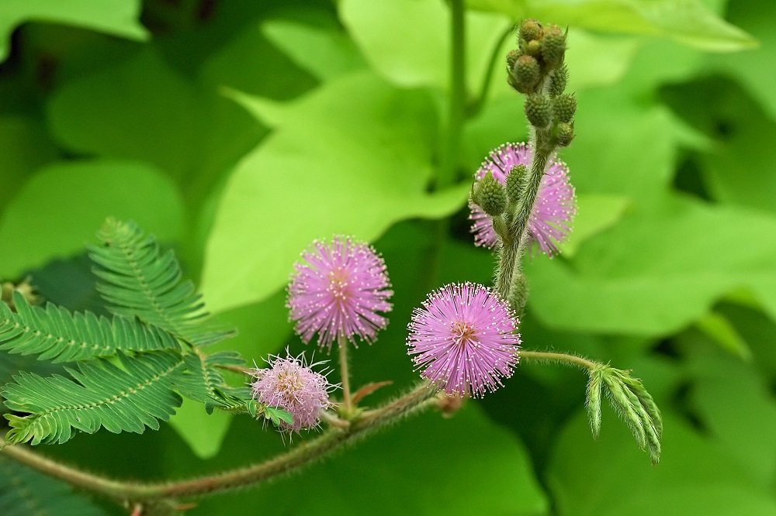
М
На самом деле такое название носят лилово-розовые цветы,
а не привычные нам праздничные веточки с ярко-жёлтыми пушистыми цветочками.
Правильный ответ

Slide 25
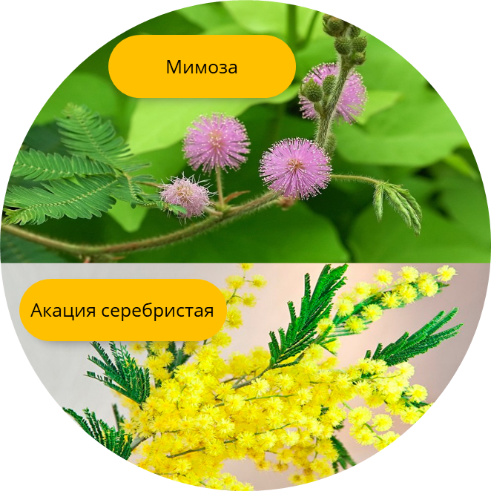
Правильный ответ
Мимоза
То, что мы привыкли называть «мимозой», в русской классификации официально считается акацией серебристой. Ещё
одно её название – акация австралийская, потому что это растение родом из Австралии. Настоящая же мимоза не жёлтого, а сиреневого цвета. Путаница произошла потому, что она и акация серебристая относятся к одному подсемейству мимозовых.
Выбрать букву

Slide 26
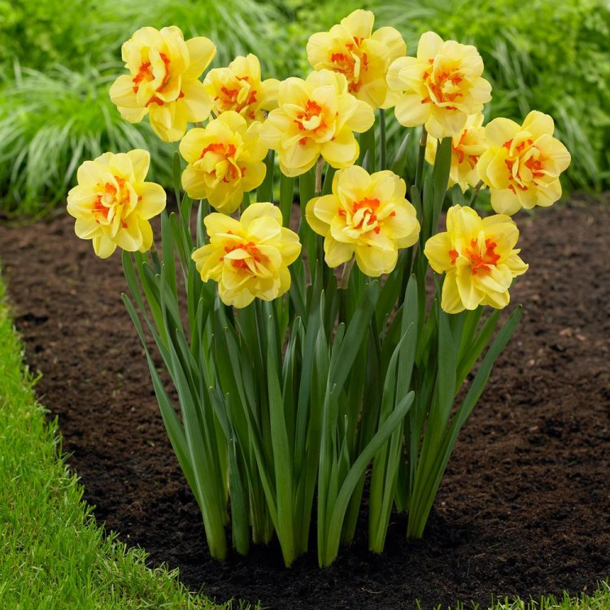
Н
Этот яркий весенний цветок обладает сладковато горьким одурманивающим ароматом. А название его связано с древнегреческим словом, которое означает «цепенеть, коченеть, парализовать».
Правильный ответ

Slide 27
Правильный ответ
Нарцисс
Название растения происходит от имени красавца Нарцисса в греческой мифологии, который погиб, влюбившись в своё отражение в ручье, и после смерти был превращён в цветок. Персидский царь Кир I, основатель династии Ахеменидов, был и первым садоводом Ирана. Он называл нарцисс «созданием красоты, бессмертной усладой».
Выбрать букву

Slide 28
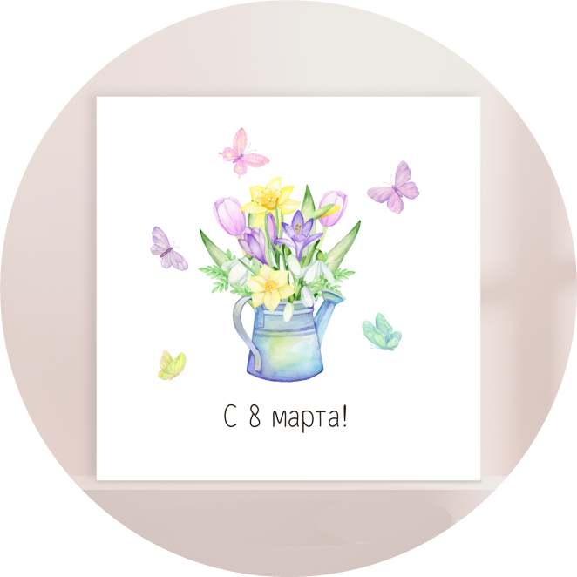
О
Это изделие – ещё один атрибут любого праздника, в том числе и 8 Марта.
Правильный ответ

Slide 29
Правильный ответ
Открытка
Официальной датой рождения открыток признан 1869 год. Их начала выпускать почтовая служба Австрии. Первые же поздравительные открытки «С днём
8 Марта» в СССР появились только в 1952 году.
Выбрать букву

Slide 30
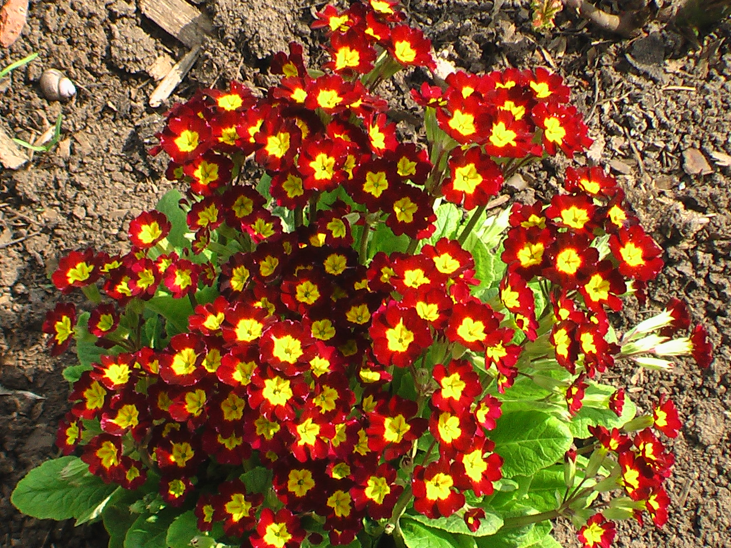
П
Соцветие этого раннего весеннего цветка похоже на связку ключей. По одной из легенд, это ключи, которыми весна открывает двери в лето.
Правильный ответ

Slide 31
Правильный ответ
Примула
С глубокой древности с примулой связано немало красивых легенд. Древние греки называли её «цветком двенадцати богов». Германцы – ключами прекрасной богини весны Фреи, шею которой украшает ожерелье из радуг. Согласно ещё одной легенде, растение выросло на том месте, где Святой Пётр уронил ключи от Рая.
Выбрать букву

Slide 32
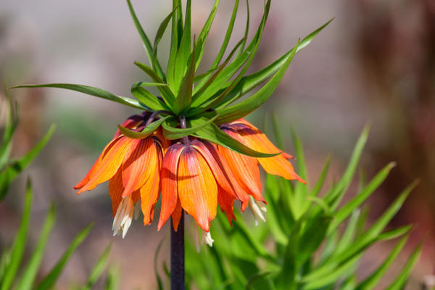
Р
Своё латинское название – фритиллярия – этот весенний цветок получил за особую форму бутона. А какое простоватое название носит это растение в народе?
Правильный ответ

Slide 33
Правильный ответ
Рябчик
С латинского языка «фритиллярия» переводится как «стакан для игры
в кости», на который и похож бутон рябчика. Внешне растение напоминает маленькую пальму: неслучайно рябчик ещё называют райским деревом.
Выбрать букву

Slide 34
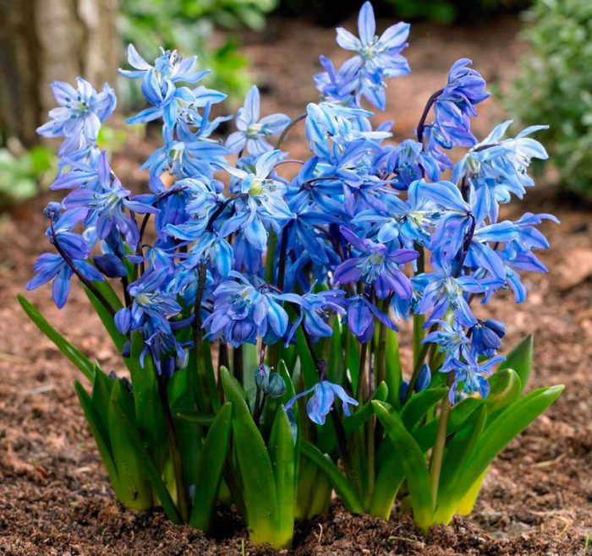
С
Это луковичное растение с ярко-синими цветами называют также пролеской или голубым подснежником. Своим латинским названием оно обязано морскому чудовищу из мифов Древней Греции. Назовите это растение.
Правильный ответ

Slide 35
Правильный ответ
Сцилла
Ближайшими родственниками сциллы являются гиацинты.
Выбрать букву

Slide 36
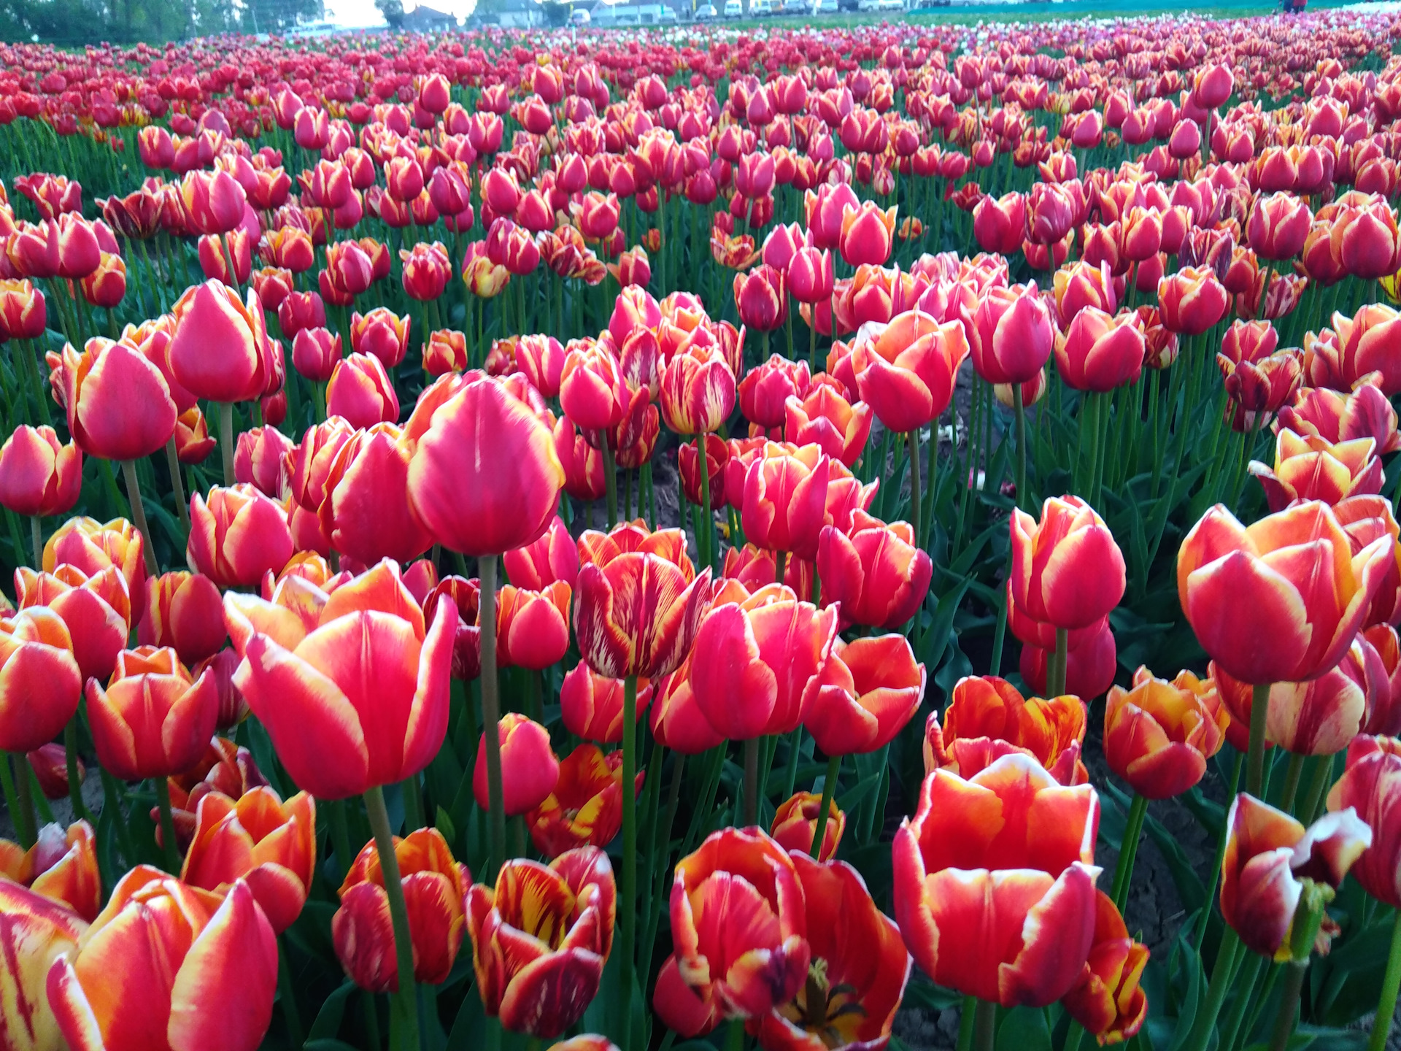
Т
Этот цветок традиционно считается одним из главных атрибутов праздника 8 Марта и символом весны и плодородия.
Правильный ответ

Slide 37
Правильный ответ
Тюльпан
Слово «тюльпан» пришло
в европейские языки из Турции
и происходит от слова «тюрбан».
Выбрать буква

Slide 38
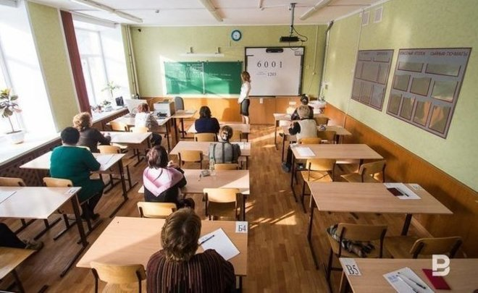
У
Кроме мам, бабушек, сестёр и других родственников, 8 Марта мы всегда поздравляем и этих важных людей в нашей жизни.
Правильный ответ

Slide 39
Правильный ответ
Учителя
8 Марта не забывайте поздравить своих учителей.
Выбрать букву

Slide 40
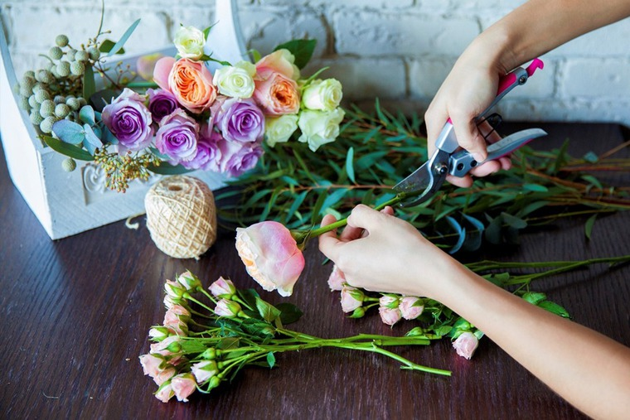
Ф
Этот вид декоративно-прикладного искусства получил своё название от имени древнеримской богини цветов, расцвета, весны и полевых плодов.
Правильный ответ

Slide 41
Правильный ответ
Флористика
Бессмертная красавица богиня Флора осыпала цветами всю землю, а профессия флориста начинается с ухода и обработки цветов, изучения символики цветов и умения составлять живые композиции, наделять их нужным настроением и передавать через них тёплые чувства
и эмоции.
Выбрать букву

Slide 42
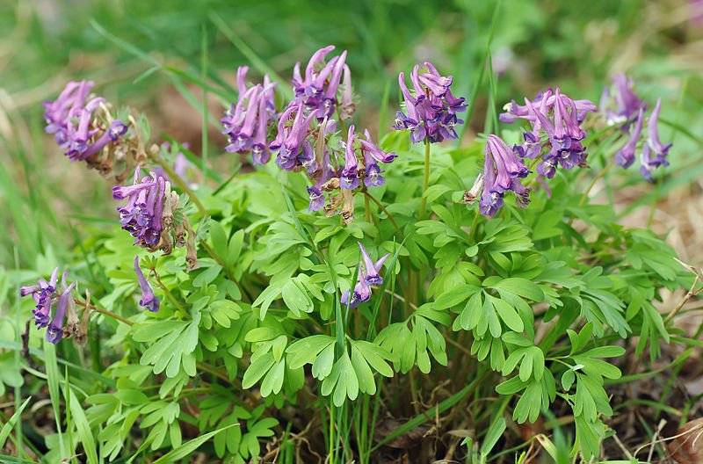
Х
Название этого растения, которое цветёт одним из первых в Средней полосе России, кажется нам родным и привычным, но это впечатление обманчиво.
Правильный ответ

Slide 43
Правильный ответ
Хохлатка
На самом деле хохлатка – это «калька» с научного названия: Corydalis. По-гречески korydalís – название птицы, хохлатого жаворонка, отсюда и русское название «хохлатка». В Россию её завезли из Китая.
Хохлатка является хорошим медоносом, в её шпорцах накапливается большое количество нектара, правда, извлечь его оттуда способны лишь насекомые с длинными хоботками, например, шмели.
Выбрать букву

Slide 44
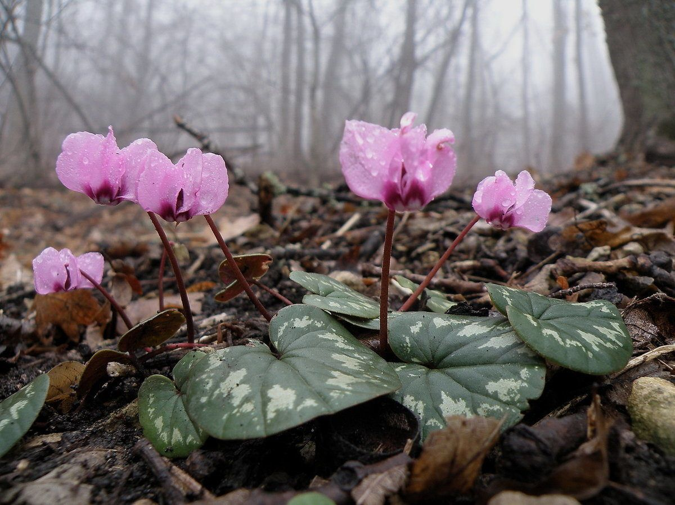
Ц
В одной из книг XVIII столетия этот весенний цветок прозвали «свиным хлебом». Оказывается, свиньи разрывают землю и специально ищут его клубни и корни, которыми с удовольствием питаются.
Правильный ответ

Slide 45
Правильный ответ
Цикламен
Цикламены распространены в Средиземноморье: от Испании до Ирана; а также в Северо-Восточной Африке, включая Сомали. В России цикламены в дикой природе растут
в Краснодарском крае.
Выбрать букву

Slide 46
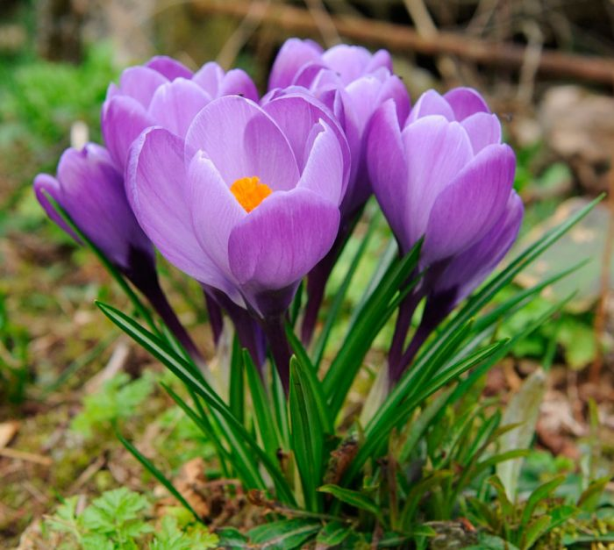
Ш
Цветение этого растения говорит о приближающейся весне. В декоративном цветоводстве его называют на латинский манер – крокусом.
А каково его русское название?
Правильный ответ

Slide 47
Правильный ответ
Шафран (посевной)
Сухие рыльца крокусов похожи на волокна (на древнегреческом «kroke»), что и объясняет их название. Из рыльцев цветка крокуса получают роскошную приправу шафран. Красные рыльца шафрана содержат пигмент под названием кроцин, который имеет жёлтый цвет и мускусный вкус. Пигмент на основе шафрана использовался ещё в первобытном наскальном искусстве.
Выбрать букву

Slide 48
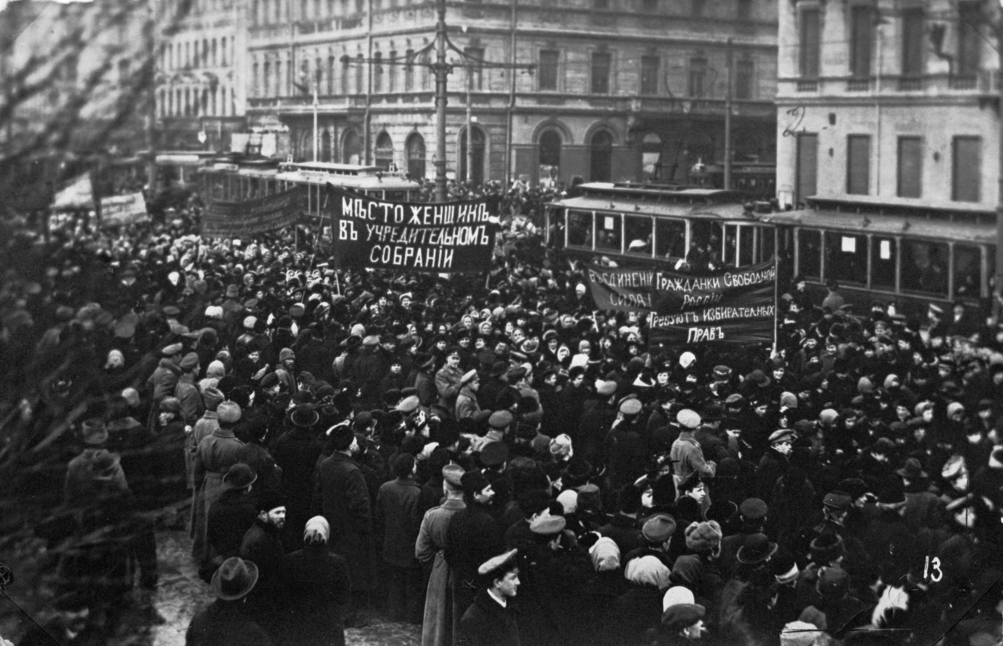
Э
Праздник 8 Марта появился как день солидарности женщин в борьбе за свои права и стал символом их освобождения от угнетения, зависимости и предрассудков. А как одним словом сказать «освобождение от угнетения»?
Правильный ответ

Slide 49
Правильный ответ
Эмансипация
Эмансипация женщин представляет собой предоставление женщинам равноправия в общественной, трудовой и семейной жизни. Равноправие предполагает право женщин на образование, право избирать и быть избранной в государственные органы власти, право на труд и равную зарплату.
Выбрать букву

Slide 50
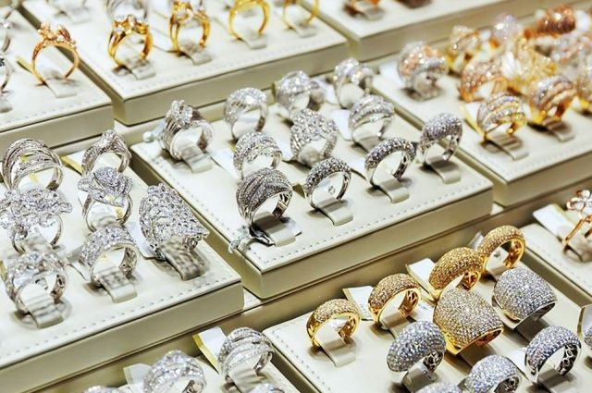
Ю
Как одним словом называются украшения из благородных металлов и драгоценных камней?
Правильный ответ

Slide 51
Правильный ответ
Ювелирные (украшения)
Подарок на 8 Марта, конечно, не так важен, как на День рождения, и может быть чисто символическим – цветы или конфеты. Но если позволяют финансы, то можно подарить прекрасным дамам украшения из золота или серебра.
Выбрать букву

